Slide 1


法治中国
马克思主义学院
刘娜娜
liunana1031@163.com

Slide 2
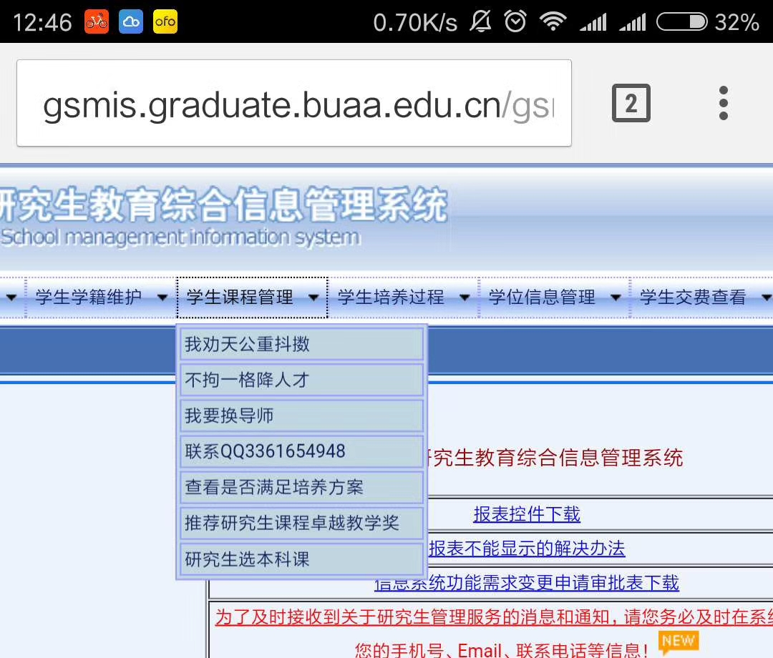
我不去“杀人”“放火” ，是不是就不会犯法？

Slide 3
中国特色社会主义法治道路的核心要义
1
目 录
2
我国社会主义法律的运行
CONTENTS
法治思维
3

Slide 4

一
中国特色社会主义法治道路的核心要义

Slide 5



中国特色社会主义法治道路的核心要义
坚持党的领导
坚持中国特色社会主义制度
坚持中国特色社会主义制度
贯彻中国特色社会主义法治理论

Slide 6
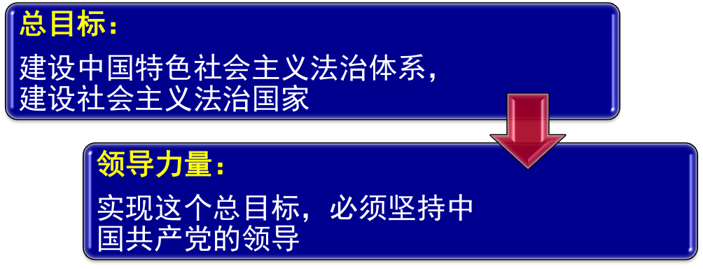

十八届四中全会决议：全面推进依法治国

Slide 7

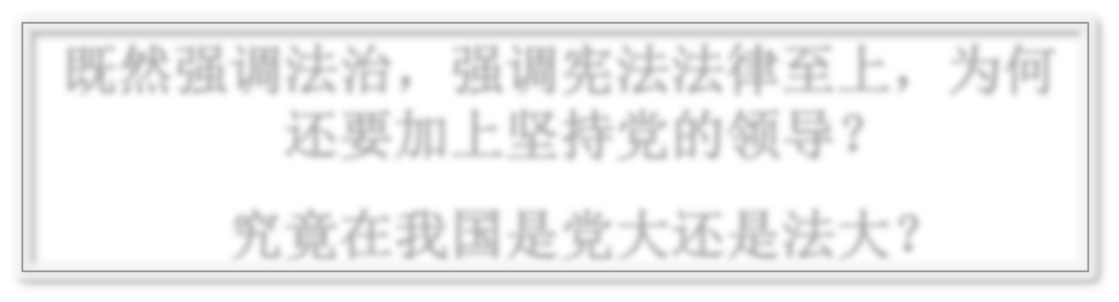
理论界的质疑声
既然强调法治，强调宪法法律至上，为何还要加上坚持党的领导？
究竟在我国是党大还是法大？

Slide 8
党大还是法大：饱受关注的话题
十八届四中全会，“党大还是法大”的讨论达到一个新高潮
有记者采访人大副委员长周谷城：“在中国到底是党大还是法大？”
外国记者采访彭真委员长：“委员长，在中国，执政党和法律，到底哪一个大呀？”
2014年十八届四中全会召开
1988年人民大会党两会
1985年人民大会堂两会

Slide 9
投票
最多可选1项
在我国，党大还是法大？
A
党大
B
法大
C
这题有问题
提交

Slide 10

（一）“党大还是法大”这个提法正确吗？

Slide 11

党
法
虚置法律
法
党
取消领导

Slide 12

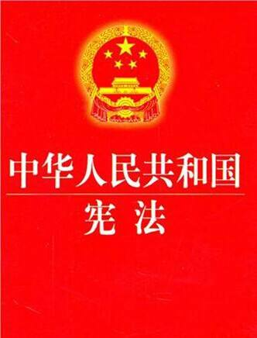
取消党的领导违反宪法
序言
中国新民主主义革命的胜利和社会主义事业的成就，是中国共产党领导中国各族人民，在马克思列宁主义、毛泽东思想的指引下，坚持真理，修正错误，战胜许多艰难险阻而取得的。
中国各族人民将继续在中国共产党领导下，在马克思列宁主义、毛泽东思想、邓小平理论和“三个代表”重要思想指引下，坚持人民民主专政，坚持社会主义道路，坚持改革开放，不断完善社会主义的各项制度，……，把我国建设成为富强、民主、文明的社会主义国家。

Slide 13
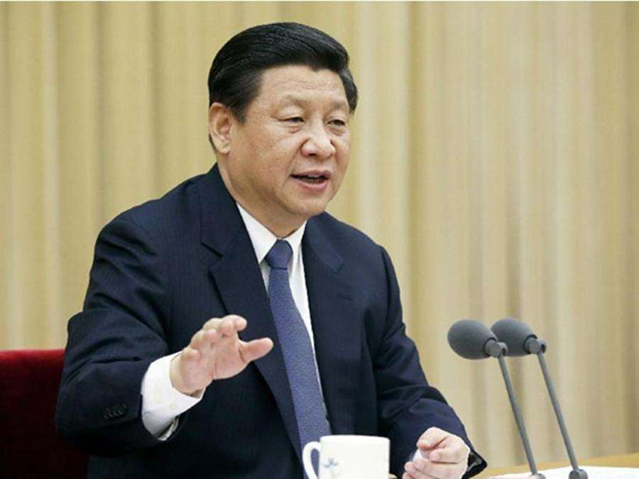
取消党的领导是自掘坟墓
全面推进依法治国这件大事能不能办好，最关键的是方向是不是正确、政治保证是不是坚强有力，具体讲就是要坚持党的领导，坚持中国特色社会主义制度，贯彻中国特色社会主义法治理论。
——十八届四中全会《中共中央关于全面推进依法治国若干重大问题的决议》

Slide 14
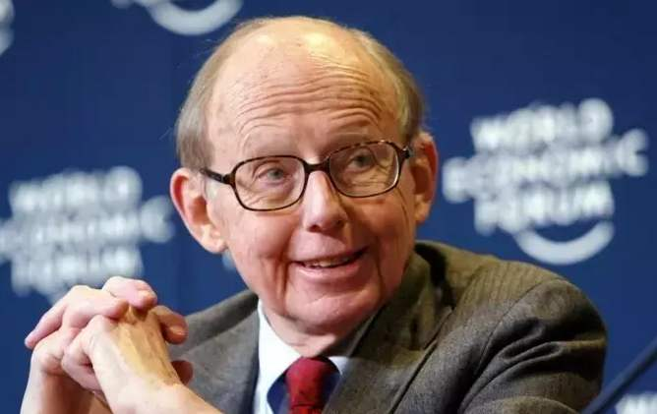
强力政党是后发现代化国家高制度化水平的有力保障
一个现代化中政治体系的安定，取决其政党的力量。一个强大的政党能使群众的支持制度化。政党的力量反映了大众支持的范围和制度化水平。凡达到目前和预料到的高水平政治安定的发展中国家，莫不至少有一个强有力的政党。
——亨廷顿《变化社会中的政治秩序》

Slide 15
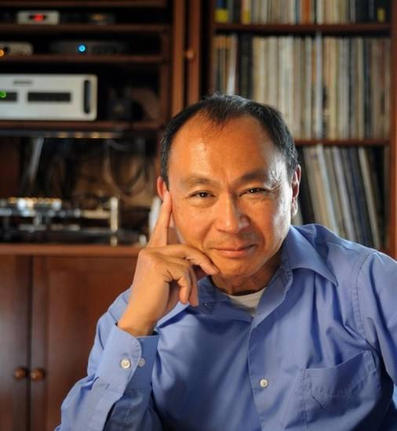
中国共产党与民主法治的发展
新兴民主国家(有时甚至是发展完善的民主国家)无法跟上公民对国家高质量服务的要求是近来民主转型的致命问题。而中国和新加坡等国家正因为能够提供这些服务，这使得它们在世界各地的声望不断提高。
——福山《为何民主在全球表现得如此差劲》

Slide 16
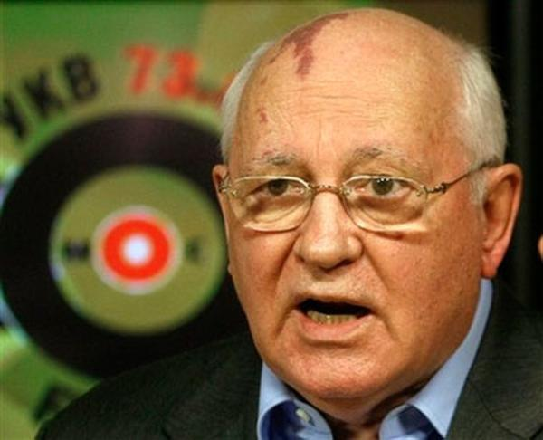
取消党的领导是十分危险的事情
苏联解体后，戈尔巴乔夫在接受《环球人物》的采访时曾落寞地说到：
我深深体会到，改革时期，加强党对国家和改革进程的领导，是所有问题的重中之重。在这里，我想通过我们的惨痛失误来提醒中国朋友：如果党失去对社会和改革的领导，就会出现混乱，那将是非常危险的！

Slide 17


孰大？
党的领导
不具有可比性
依法治国

Slide 18
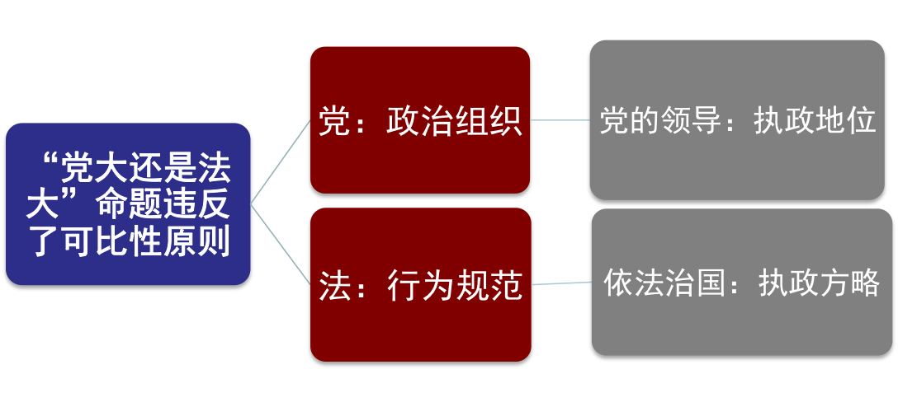
伪命题
党的领导和依法治国不是非此即彼的选择题，而是一致的论述题

Slide 19
（二） 为何不断有“党大还是法大”的疑问？

Slide 20
1. 客观土壤
产生原因
2. 认识误区
3. 理论贫困

Slide 21


1
客观土壤：权力滥用

Slide 22
2
认识误区：混淆误读
党的领导是整体性的政治概念，不能混淆作为执政整体的党和作为个体的各级党组织和党员干部
党纪：《中国共产党党章》总纲：党必须在宪法和法律的范围内活动。党必须保证国家的立法、司法、行政机关，经济、文化组织和人民团体积极主动地、独立负责地、协调一致地工作。
国法：《中华人民共和国宪法》第五条：一切国家机关和武装力量、各政党和各社会团体、各企业事业组织都必须遵守宪法和法律。任何组织或者个人都不得有超越宪法和法律的特权。

Slide 23
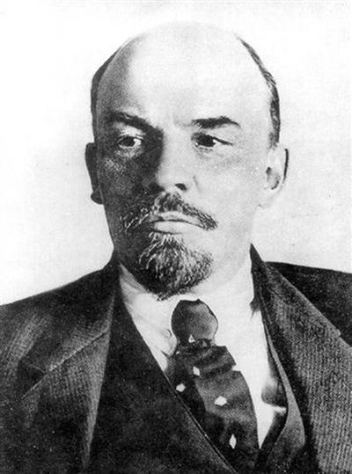
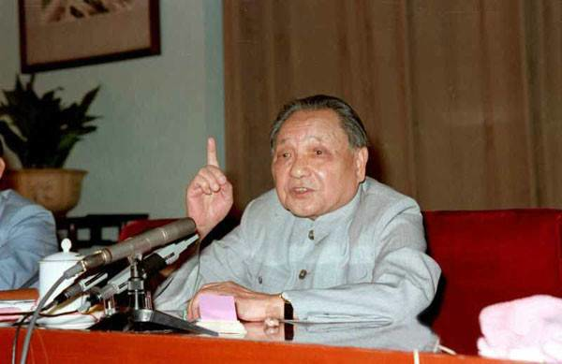
2
认识误区：混淆误读
党的领导强调的是总的领导，是以法治方式进行的，不是凌驾于法律之上的人治，不能混淆党的领导的宏观与微观、立法与守法
党的任务是对所有国家机关的工作进行总的领导，而不是像目前那样进行过分频繁的……往往是对细节的干涉 。
总的领导就是思想政治领导，从党的路线、方针和政策等方面指引和掌握国家生活的发展方向，保证人民群众充分实现当家作主，而不是事无巨细地进行干预。
——参见《列宁全集》第43卷，人民出版社1987年，第64页。
为了保障人民民主，必须加强法制。必须使民主制度化、法律化，使这种制度和法律不因领导人的改变而改变，不因领导人的看法和注意力的改变而改变。
——《邓小平文选》第2卷，人民出版社1994年，第146页。

Slide 24
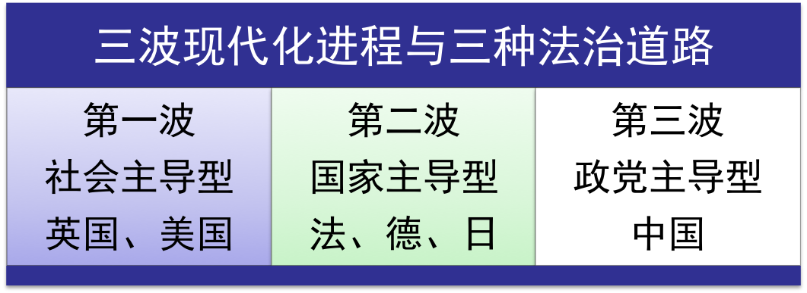
3
理论贫困：话语霸权

Slide 25
（三）如何消除“党大法大”这一命题？

Slide 26
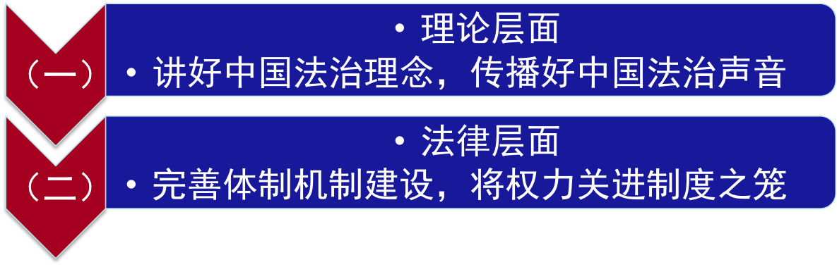
走出“党大”还是“法大”的迷思

Slide 27
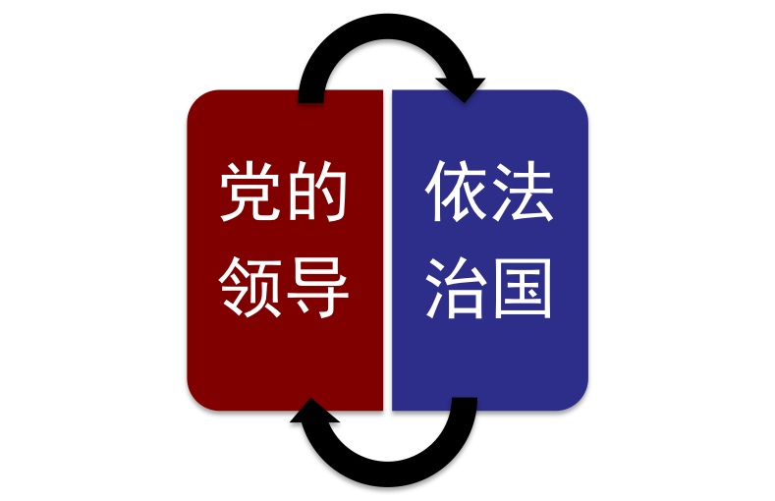
小 结
人民利益
民族利益
国家利益

Slide 28
有一些人提出诸如“党大还是法大”这样的问题，这是一个政治陷阱，是一个伪命题。少数人之所以热衷于炒作这个命题，是醉翁之意不在酒，是想把党的领导和法治割裂开来、对立起来，最终达到否定、取消党的领导的目的。
对各级党政组织、各级领导干部来说，真正要解决的，是“权大还是法大”的问题，这是一个真命题。各级党政组织、各级领导干部手中的权力是党和人民赋予的，是上下左右有界受控的，不是可以为所欲为、随心所欲的。
——《习近平新时代中国特色社会主义思想学习纲要》，第106页。

Slide 29

二
我国社会主义法律的运行

Slide 30
我国社会主义法律的运行
法律制定
科学立法
法律执行
严格执法
公正司法
法律遵守
法律适用
全民守法

Slide 31
（一）科学立法
法律体系的完善
2010年具有中国特色的社会主义法律体系建成，但这并不意味着立法工作就完结了。
近些年来出现了许多新的社会问题，包括消费者权益、房地产权益、家庭暴力、婚姻保护、社会救助、慈善事业、民生事业、环境保护等，人们在维权时发现法律在这些方面有的是空白，有的已经过时，有的不具有操作性。

Slide 32
（一）科学立法
2015年10月，新《环境保护法》实施后，首例由社会组织提起的环境民事公益诉讼日前作出判决。该案由北京市朝阳区自然环境之友环境研究所（下称自然之友）、福建省绿家园环境友好中心（下称福建绿家园）提起诉讼，状告谢知锦等四人未经批准擅自扩大采矿面积，造成林地植被破坏，一同被告的还有福建省南平市国土资源局延平分局、南平市延平区林业局。

Slide 33
（一）科学立法
案例1：防止国家立法部门化、部门利益法制化
2009年底，《人民日报》的一篇报道指出：“目前我国80%的地方法规草案由立法机关委托政府职能部门起草。由此引起的部门利益法制化现象屡屡显现，令人堪忧。”
2010年，原铁道部修订《铁路旅客运输规程》，规定“普通列车乘客迟到车票作废”，引起社会广泛质疑。
广东省规定，从2014年7月1日起，立法目的不明确，或者明显存在“部门利益”的法规规章将不予立项；山东省则从2014年开始探索委托第三方立法工作，将立法项目委托地市或社会组织起草。

Slide 34

案例2：民法典的“变”

Slide 35
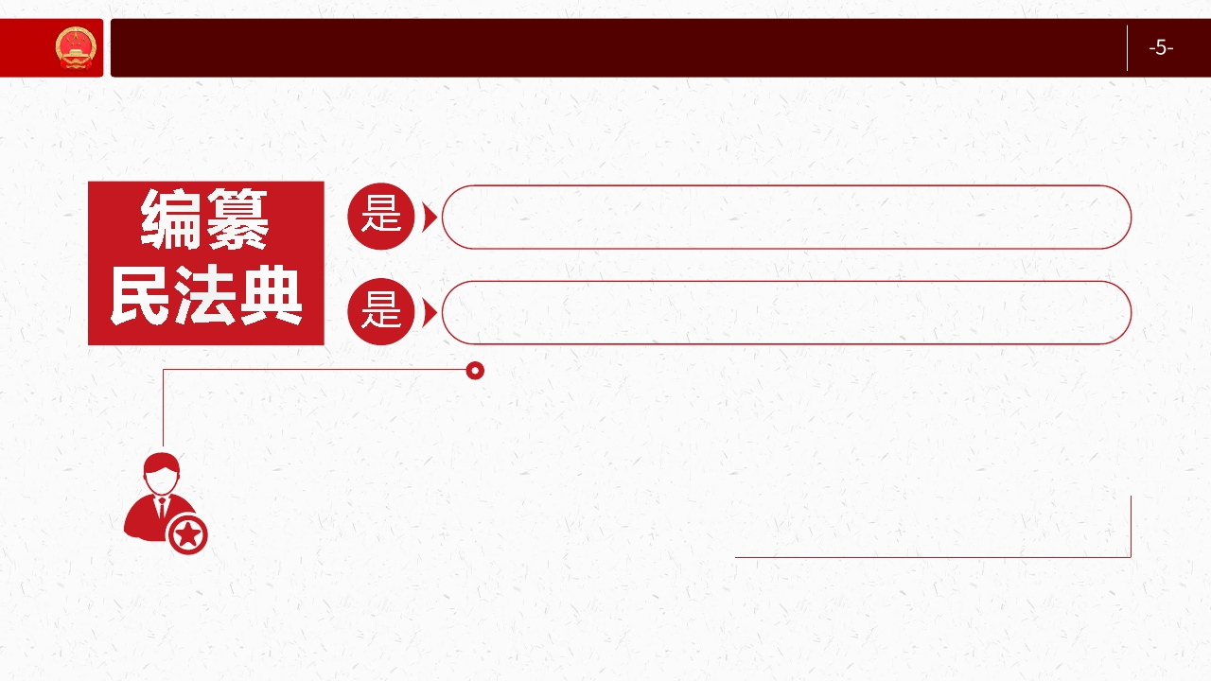









编纂民法典的指导思想
党的十八届四中全会确定的一项重大政治任务和立法任务
以习近平同志为核心的党中央作出的重大法治建设部署
王晨副委员长在《关于<中华人民共和国民法典（草案）>的说明》中指出，编纂民法典的指导思想是：“总结实践经验，适应时代要求，对我国现行的，制定于不同时期的民法通则、物权法、合同法、婚姻法、收养法、继承法、侵权责任法和人格权方面的民事法律规范进行全面系统的编订纂修。”
我国民法典的编纂不是另起炉灶、推倒重来，而是承前启后、继往开来。

Slide 36
民法典所回应的“中国之问”
民法通则
如何推动我国商品经济快速发展，以解决中国人吃饱穿暖的问题
民法典
如何解决人民日益增长的美好生活需要和不平衡不充分的发展之间的矛盾

Slide 37
民法典所回应的“中国之问”
1987年1月1号施行的民法通则在新中国的立法史上具有里程碑意义，回应的“中国之问”是快速发展，因此尽管也专设有“人身权”一节，但总体而言，这是一部调整商品经济关系的民事基本法，其中的绝大多数条文意在调整平等主体之间的财产关系。
此次编纂的民法典，致力以人文关怀构建民法的价值理念，重视对人的自由和尊严的充分保障，不仅民法典总则编第2条将民法的调整对象表述为“民法调整平等主体的自然人、法人和非法人组织之间的人身关系和财产关系”，将“人身关系”置于“财产关系”之前，而且在民法典总则编第五章“民事权利”中将人身权益的确认和保障置于各类财产权益的确认和保障之前，并在第109条中确认，“自然人的人身自由、人格尊严受法律保护”。这既为法律明文规定的各项具体类型的人格权益奠定价值基础，也为法律未设明文的人格利益的确认和保障提供法律依据，而且更为重要的是将人格权单独成编。

Slide 38
Q币、知乎账号、王者装备可以作为遗产继承吗？
遗产是自然人死亡时遗留的个人合法财产
列举式——概括式

Slide 39
民法典所回应的“时代之问”
民法通则
农业向工业社会转型
民法典
工业社会向信息社会转型
民法通则制定于中国改革开放的初期阶段，当时的中国尚处在从农业社会向工业社会过渡的阶段。进入21世纪的第三个十年，中国早已成为世界工厂，正在从工业社会迈向信息社会。因此时代之问首先就是信息时代给我们所提岀的问题。

Slide 40
（二）严格执法
行政机关是实施法律法规的重要主体，行政执法者必须忠实于法律，带头严格执法，维护公共利益、人民权益和社会秩序。任何人在执法过程中以权压法、以身试法、法外开恩、徇情枉法，都应受到法律的严厉制裁。
行政执法者必须忠于法律
行政执法者必须严格按照
执法 程序执法
规范执法自由裁量权，加强对行政执法的监督

Slide 41
(三）公正司法
法治原则
以事实为根据，以法律为准绳
平等原则
公民在法律面前一律平等
司法原则
司法独立原则
司法机关独立行使司法权
司法公正原则

Slide 42
100-1=0
人民群众每一次求告无门、每一次经历冤假错案，损害的都不仅仅是他们的合法权益，更是法律的尊严和权威，是他们对社会公平正义的信心。
100-1=0，一个错案的负面影响足以摧毁九十九个公正裁判积累起来的良好形象。执法司法中万分之一的失误，对当事人就是百分之百的伤害。
——《习近平新时代中国特色社会主义思想学习纲要》，第104页。

Slide 43
（三）公正司法
司法独立——权力、行政不得干预司法
司法改革——剥离法院与地方行政的利益关系
请替换文字内容
让司法活动体现、维护公平正义
请替换文字内容
司法独立——司法不受舆论、媒体影响
请替换文字内容
司法程序公开公正

Slide 44
（三）公正司法
司法独立——权力、行政不得干预司法
福建龙岩市龙岩一个县法院行政庭负责人告诉记者，2011年，该县行政机关败诉率达到40%，影响了全县的绩效考评排名，结果行政庭法官的绩效奖金被地方政府扣了一半。
请替换文字内容
请替换文字内容
对此，十八届四中全会明确提出，必须完善确保依法独立公正行使审判权和检察权的制度，建立领导干部干预司法活动、插手具体案件处理的记录、通报和责任追究制度，建立健全司法人员履行法定职责保护机制。
请替换文字内容

Slide 45
（四）全民守法
领导干部要带头守法
弘扬法治精神、树立法律权威

Slide 46

三
法治思维

Slide 47
（一）现代法治理念
以宪法、法律为最高权威
追求以独立、平等而自由的人为主体
充分尊重和保护人的基本权利和尊严
法律是人民控制并限制公权力的工具

Slide 48

（二）法治思维的含义
法治思维是指以法治价值和法治精神为导向，运用法律原则、法律规则、法律方法思考和处理问题的思维模式
高级法律意识

Slide 49
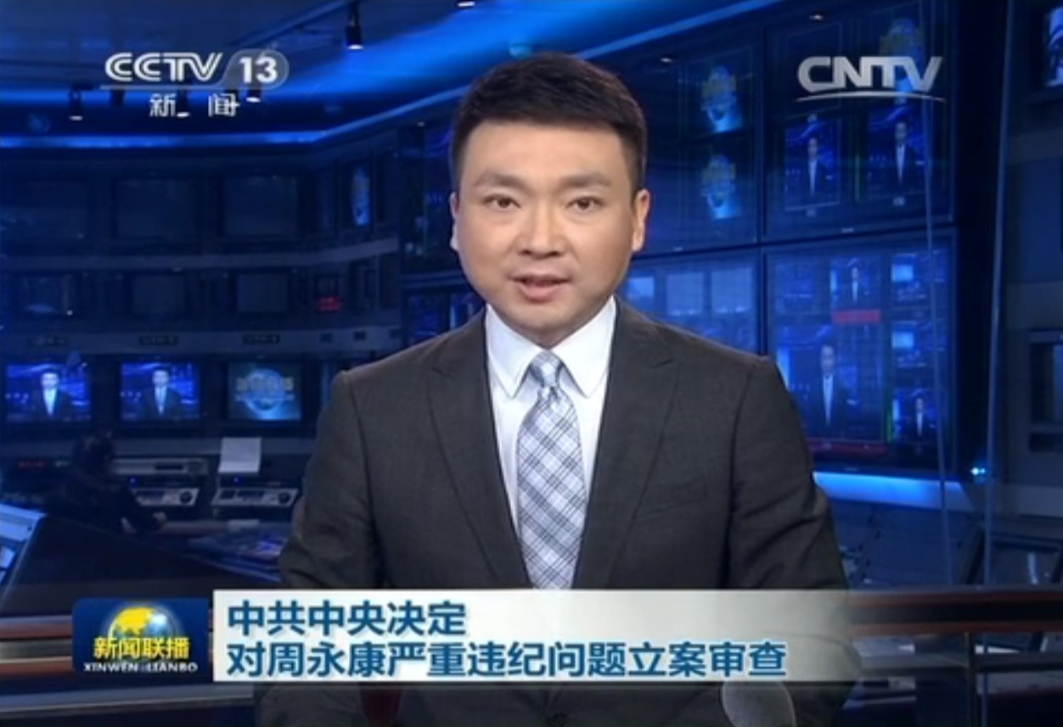
总结：建设法治中国
2014年7月29日，中央电视台新闻联播节目第四条口播新闻，鉴于周永康涉嫌严重违纪，中共中央决定由中共中央纪律检查委员会对其立案审查。

Slide 50
更加值得注意的是，如此重大的新闻，只放在了第四条口播，而且只有短短的18秒钟，因为有一条更加重要的新闻被安排在第一条播出：中共中央政治局决定今年10月在北京召开第十八届四中全会，主要议程是研究全面推进依法治国重大问题。
此前中央也曾专门研究过依法治国问题，但基本都停留在政治局集体学习层面，在党的全会上专题讨论，尚属首次。

